Slide 1
«Школа фермера: возможность успешного развития сельских предпринимателей»
АО РОССЕЛЬХОЗБАНК
Заместитель директора Свердловского регионального филиала
Смирнова Марина Валерьевна
ШКОЛА
ФЕРМЕРА

Slide 2

ОСНОВНАЯ ЦЕЛЬ ПРОЕКТА
Обучение в Школе фермера позволяет получить необходимые знания и навыки для производства продукции АПК и встраивания в производственно-сбытовые цепочки
4
>1 900
ВОЛНЫ ОБУЧЕНИЯ СЛУШАТЕЛЕЙ
НАЧИНАЮЩИХ И ДЕЙСТВУЮЩИХ ФЕРМЕРОВ
>50
50
УЧЕБНЫХ
ЗАВЕДЕНИЙ, ПОДВЕДОМСТВЕННЫХ
МСХ
РЕГИОНОВ-
УЧАСТНИКОВ

Slide 3

КЛЮЧЕВЫЕ ЗАДАЧИ БАНКА
  Поддержка в развитии фермерства в регионах – запуск новых МФХ
Поддержка проектов АПК молодых предпринимателей
на всех этапах развития
Повышение финансовой грамотности
действующих фермеров
Повышение квалификации и экспертная отраслевая поддержка фермеров
3

Slide 4






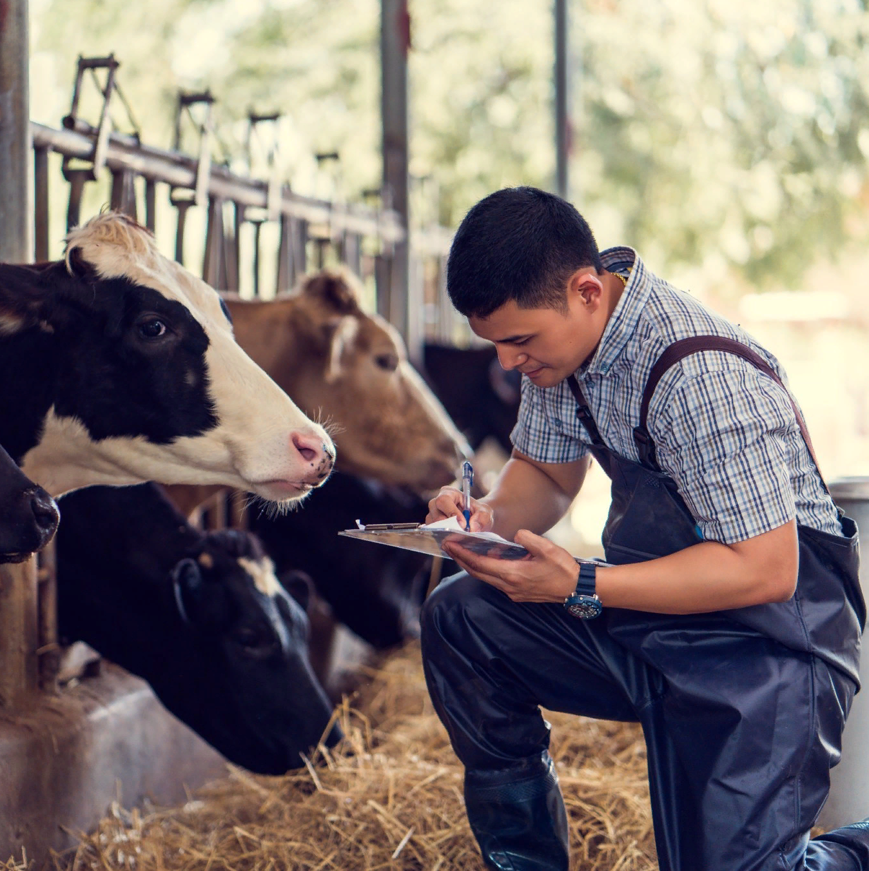
КЛЮЧЕВЫЕ УЧАСТНИКИ
СУБЪЕКТ РФ,
Правительство Свердловской области, Министерство АПК, Фонд поддержки предпринимателей
Министерство сельского хозяйства
Российской Федерации
Аграрные учебные заведения
- Уральский государственный аграрный университет
Представители некоммерческих организаций, отраслевых союзов, региональные центры сельскохозяйственного консультирования
Крупные производители и переработчики фермерской продукции, лидеры мнений фермерского сообщества,
носители лучших практик: СПК Килачевский, КФХ Бондарев, Уралплем центр, Истокское РТПС

Slide 5

ОТ ПИЛОТНОГО ЗАПУСКА В 2020 ГОДУ
ДО ФЕДЕРАЛЬНОГО ОБРАЗОВАТЕЛЬНОГО ПРОЕКТА В 2022 ГОДУ
1 ВОЛНА
ОБУЧЕНИЯ
2 ВОЛНА
ОБУЧЕНИЯ
3 ВОЛНА
ОБУЧЕНИЯ
114
4 РЕГИОНА
9 СПЕЦИАЛИЗАЦИЙ
352
15 РЕГИОНОВ
17 СПЕЦИАЛИЗАЦИЙ
788
27 РЕГИОНОВ
20 СПЕЦИАЛИЗАЦИЙ
СЛУШАТЕЛЕЙ
СЛУШАТЕЛЕЙ
СЛУШАТЕЛЕЙ
4 ВОЛНА
ОБУЧЕНИЯ
5 ВОЛНА
ОБУЧЕНИЯ
6 ВОЛНА
ОБУЧЕНИЯ
694
25 РЕГИОНОВ
22 СПЕЦИАЛИЗАЦИИ
>750
22 РЕГИОНА
16 СПЕЦИАЛИЗАЦИЙ
> 700
22 РЕГИОНА
20 СПЕЦИАЛИЗАЦИЙ
СЛУШАТЕЛЯ
СЛУШАТЕЛЕЙ
СЛУШАТЕЛЕЙ
5

Slide 6
ШКОЛА ФЕРМЕРА В СВЕРДЛОВСКОЙ ОБЛАСТИ
1 ВОЛНА
ОБУЧЕНИЯ
2 ВОЛНА
ОБУЧЕНИЯ
3 ВОЛНА
ОБУЧЕНИЯ
20
25
30
СЛУШАТЕЛЕЙ
СЛУШАТЕЛЕЙ
СЛУШАТЕЛЕЙ
СПЕЦИАЛИЗАЦИЯ: МЯСНОЕ И МОЛОЧНОЕ ЖИВОТНОВОДСТВО (КРС)
6

Slide 7
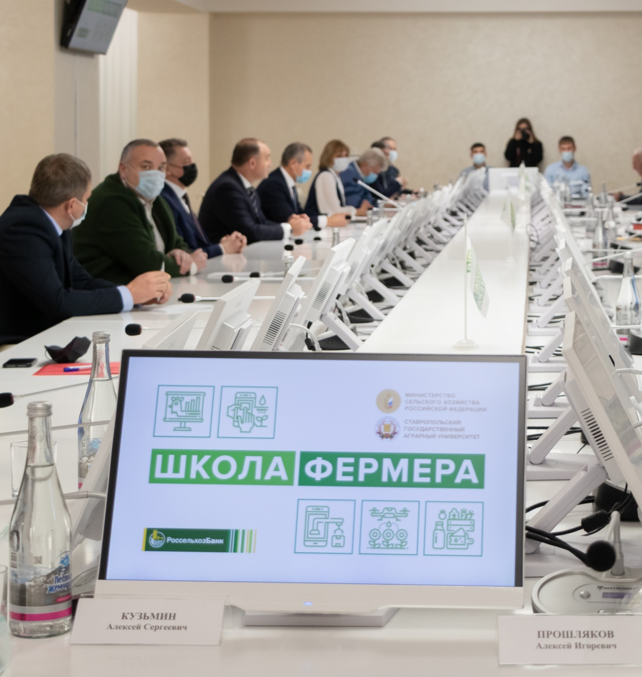
ОСНОВНЫЕ ПОЛОЖЕНИЯ ОРГАНИЗАЦИИ ОБУЧЕНИЯ
  ПРИНЦИП ОРГАНИЗАЦИИ
  РАБОТЫ ШКОЛЫ
  В каждом регионе определены учебные заведения, на базе которых будет организовано обучение. В Свердловской области проект реализован на базе УРАЛЬСКОГО ГОСУДАРСТВЕННОГО АГРАРНОГО УНИВЕРСИТЕТА
  Для каждого региона выбраны специализации: распространённая/востребованная и уникальная отрасль сельского хозяйства. В Свердловской области приоритетной определена специализация «Мясное и молочное животноводство (КРС)»
  ФОРМАТ ОБУЧЕНИЯ – СМЕШАННЫЙ
  Теоретическая часть – не менее 150 часов
  Практическая часть – не менее 100 часов
  ПРОГРАММА ОБУЧЕНИЯ
  Базовая программа: от теоретической части до заявки на грант (включая практические занятия, получение диплома)

Slide 8
ОСНОВНЫЕ ТЕМЫ ТЕОРИИ
МЕРЫ ГОСУДАРСТВЕННОЙ ПОДДЕРЖКИ
федерального и регионального уровня
Доступные ФИНАНСОВЫЕ СЕРВИСЫ в сфере АПК
НЕФИНАНСОВЫЕ СЕРВИСЫ в сфере АПК
(бухгалтерский учет, юридическая поддержка, подбор персонала и т.д.)
ПРАВОВЫЕ ОСНОВЫ и БУХГАЛЕРСКИЙ УЧЕТ крестьянско-фермерских хозяйств,
сельскохозяйственных потребительских кооперативов
Создание РЕГИОНАЛЬНОГО БРЕНДА, каналы продвижения, выход на экспорт
Использование ГАЗОМОТОРНОГО ТОПЛИВА
- экологические и экономические преимуществах для предприятий АПК*
МАРКЕТИНГ
– требования к качеству и упаковке, техники формирования бренда, каналы продвижения
СЕЛЬХОЗКООПЕРАЦИЯ – создание, развитие кооперативов
ТОВАРОПРОВОДЯЩИЕ СХЕМЫ – организация каналов реализации продукции (офлайн и онлайн)
Формирование БИЗНЕС-ПЛАНа «С чего всё начинается?»
Современные ЦИФРОВЫЕ РЕШЕНИЯ ДЛЯ ПРОДВИЖЕНИЯ с/х продукции
РАЗИТИЕ СЕЛЬСКОГО И АГРОТУРИЗМА В РЕГИОНЕ:
диверсификация доходов МФХ и как инструмент реализации продукции
ПРОИЗВОДСТВО ОРГАНИЧЕСКОЙ ПРОДУКЦИИ
– соответствие требованиям, сертификация, технология и ресурсная база
* Тема обязательна к включению в учебно-тематический план проекта Школа фермера в регионах-участниках продвижения ГМТ в 2021 году.

Slide 9

ОБУЧЕНИЕ ОНЛАЙН
ЦИФРОВАЯ ПЛАТФОРМА С ДОСТУПНЫМИ СЕРВИСАМИ ОБУЧЕНИЯ
СЕРВИСЫ ДЛЯ СТУДЕНТОВ
Личный кабинет студента
Расписание теоретических и практических занятий
Подключение к онлайн-урокам
Чат с преподавателем
Сохранение записей проведенных онлайн-занятий
Доступ к материалам по теоретическому блоку 24/7
Создание проверочных заданий
Отслеживание прогресса прохождения программы
Геймификация процесса обучения
Напоминания о занятиях в виде электронных писем или сообщений в мессенджеры
СЕРВИСЫ ДЛЯ ОБУЧЕНИЯ
Выгрузка статистики по регионам,
специализации, выбранным программам
Выдача сертификатов от РСХБ по программам

Slide 10
ПЛАНЫ НА БУДУЩЕЕ
МАСШТАБИРОВАНИЕ ПРОЕКТА
В РЕГИОНАХ ПРИСУТСТВИЯ БАНКА
– запуск модульных программ обучения
в дистанционном формате
РАЗВИТИЕ УНИКАЛЬНЫХ КОМПЕТЕНЦИЙ
ДЛЯ ПОВЫШЕНИЯ ПРЕДПРИНИМАТЕЛЬСКОЙ
АКТИВНОСТИ НА СЕЛЕ
– в том числе новые направления обучения
по сельскому и агротуризму, органическое производство,
виноградарство
РАСШИРЕНИЕ ПЕРЕЧНЯ УЧАСТНИКОВ
– включение в программу компетенции учреждений
дополнительного образования, представителей
федеральных торговых сетей,
лидеров мнений

Slide 11


СПАСИБО ЗА ВНИМАНИЕ!

